Slide 1


Slide 2

Lập trình Auto Trading
Chủ đề: Chứng khoán Việt Nam (SSI, DNSE), Forex
GV.Đặng Trí Thanh

Slide 3
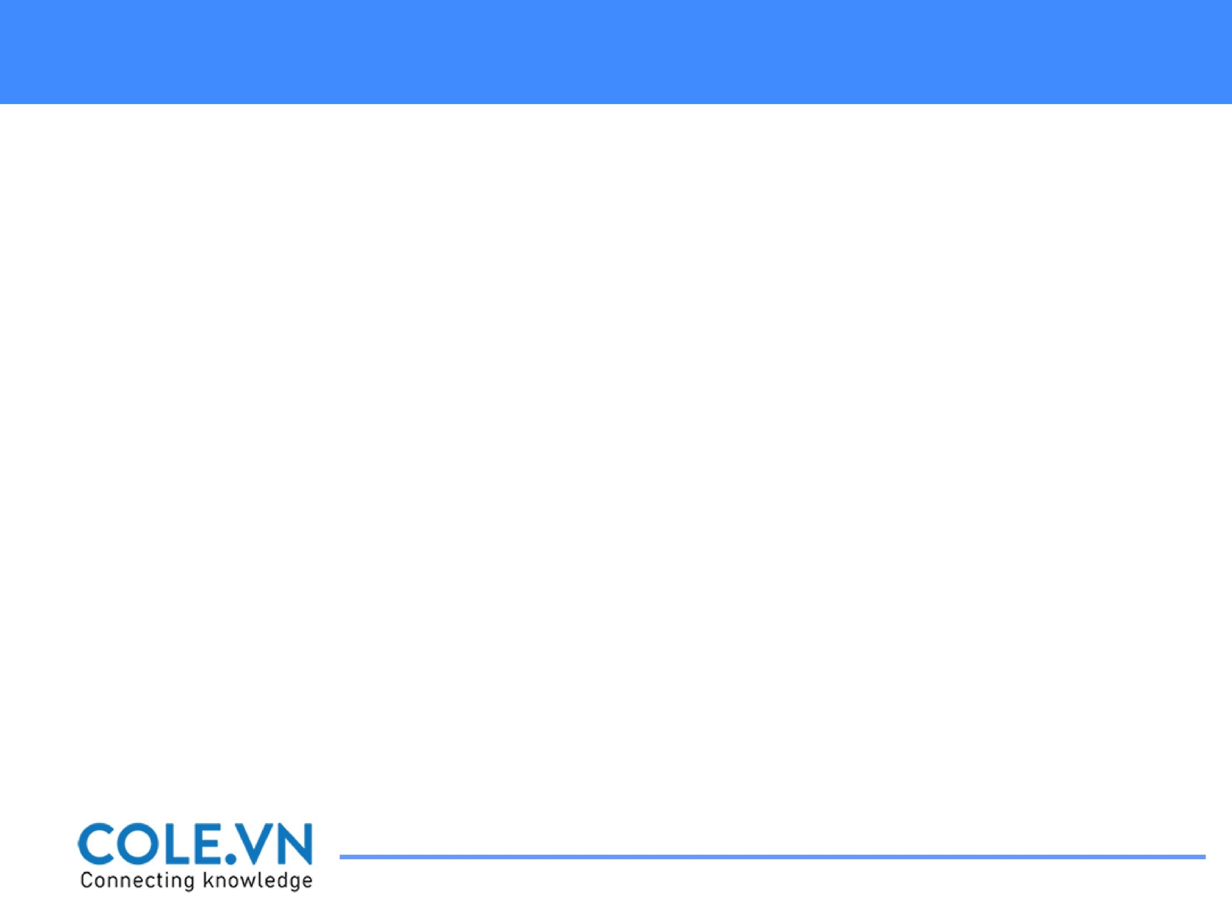
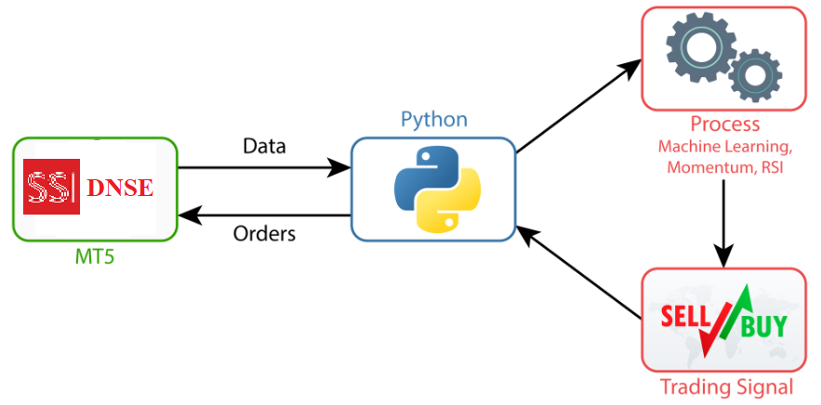
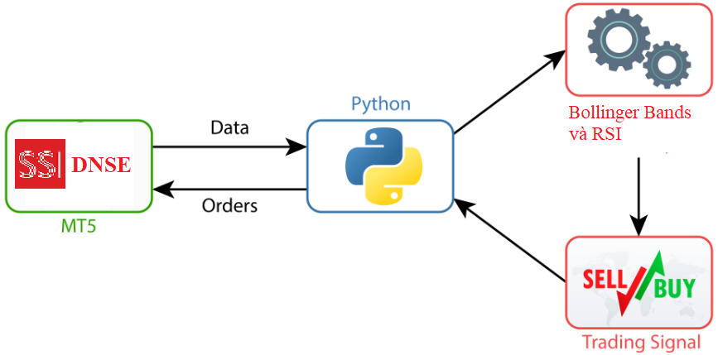
Đặt câu hỏi
Chúng ta có chiến lược như sau:
Chiến lược ML, Momentum, RSI hoặc chiến lược Bollinger Bands, RSI…
để làm sao thực thi chiến lược ML này tự động?

Slide 4
Tổng quan về CKVN
Chứng khoán cơ sở là gì
Tổng quan về chứng khoán cơ sở
Chứng khoán cơ sở là gì?
Chứng khoán cơ sở là loại chứng khoán được sử dụng với mục đích làm tài sản cơ sở của chứng quyền và một số chứng khoán phái sinh.
Phân loại
Chứng khoán cơ sở được chia làm 2 phần chính:
Cổ phiếu phổ thông, bao gồm các cổ phiếu đang giao dịch trên sàn HOSE và HNX.
Trái phiếu (chứng khoán nợ), bao gồm trái phiếu linh hoạt được tạo ra nhằm tăng tính thanh khoản cao.

Slide 5
Tổng quan về CKVN
Đặc điểm chứng khoán cơ sở
Tổ chức phát hành chứng khoán cơ sở là tổ chức hành chính, tức là các công ty niêm yết
Giao dịch qua công ty chứng khoán: Nhà đầu tư sẽ dùng tài khoản mở tại các Công ty chứng khoán để giao dịch trên thị trường cơ sở.
Điều khoản sản phẩm sẽ khác nhau với từng sản phẩm được phát hành. Tổ chức phát hành sẽ quy định riêng với từng sản phẩm.
Số lượng phát hành cũng có giới hạn phụ thuộc vào từng tổ chức cụ thể.
Khối lượng phát hành có giới hạn và sẽ được quy định trong từng thời gian cụ thể.
Chứng khoán cơ sở không thể bán khi chưa nắm giữ theo quy tắc T+3 (là ngày bên mua được sở hữu chứng khoán và bên bán nhận được tiền sau ngày giao dịch 3 ngày)

Slide 6

Tổng quan về CKVN
Thời gian sở hữu là không giới hạn.

Slide 7
Tổng quan về CKVN
Những nhân tố tham gia
Các đơn vị doanh nghiệp: Sản phẩm của các doanh nghiệp này là cổ phiếu, với mục đích huy động vốn cho các hoạt động kinh doanh của mình.
Các nhà đầu tư: Có 3 dạng nhà đầu tư chính: Nhà đầu tư tổ chức, cá nhân và nước ngoài. Mục đích chính của họ khi tham gia thị trường là lợi nhuận.
Các công ty chứng khoán: Những người trung gian, thực hiện môi giới giao dịch mua – bán chứng khoán.
Các cơ quan quản lý: Cơ quan đảm bảo những người tham gia tuân thủ các quy định trong thị trường này.
Giao dịch chứng khoán cơ sở ở đâu
Để giao dịch chứng khoán cơ sở, các nhà đầu tư cần có tài khoản tại công ty chứng khoán. Mở tài khoản tại cực kì đơn giản. Chỉ với 3 phút, Quý khách có thể đăng kí thành công và bắt đầu giao dịch ngay lập tức.

Slide 8
Tổng quan về CKVN
2. Chứng khoán phái sinh là gì
Chứng khoán phái sinh là các công cụ tài chính mà giá trị của chúng phụ thuộc vào giá của một tài sản cơ sở.
Chứng khoán phái sinh quy định quyền lợi và/hoặc nghĩa vụ của các bên tham gia hợp đồng đối với việc thanh toán và/hoặc chuyển giao tài sản cơ sở với một mức giá được thỏa thuận trước vào một thời điểm nhất định trong tương lai.
Tài sản cơ sở của chứng khoán phái sinh có thể là hàng hóa như nông sản, kim loại, v,v.. hoặc công cụ tài chính như cổ phiếu, trái phiếu, lãi suất, v.v.

Slide 9
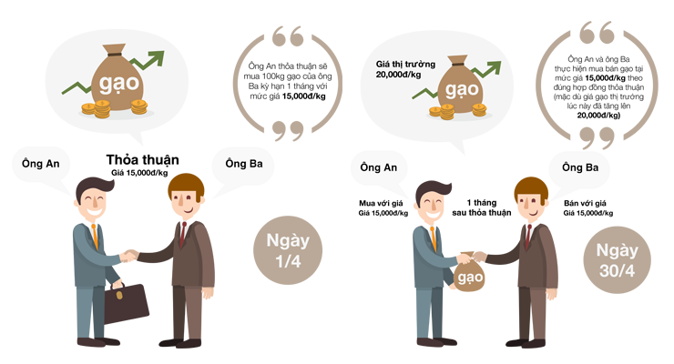
Tổng quan về CKVN

Slide 10
Tổng quan về CKVN
LOẠI CHỨNG KHOÁN PHÁI SINH NÀO SẼ ĐƯỢC TRIỂN KHAI TRÊN THỊ TRƯỜNG CHỨNG KHOÁN PHÁI SINH VIỆT NAM?
Chứng khoán phái sinh bao gồm 4 loại chính:
– Hợp đồng kỳ hạn: là một thỏa thuận giữa hai bên tham gia để mua và bán một loại tài sản ở một thời điểm nhất định trong tương lai với mức giá được xác định trước ngay ở thời điểm hiện tại.
– Hợp đồng tương lai: là hợp đồng kỳ hạn được chuẩn hóa, niêm yết và giao dịch trên Sở giao dịch chứng khoán.

Slide 11
Tổng quan về CKVN
– Hợp đồng quyền chọn: Người nắm giữ hợp đồng quyền chọn có quyền, nhưng không có nghĩa vụ, mua hoặc bán một loại tài sản cơ sở tại một thời điểm nhất định trong tương lai theo mức giá được xác định trước. Người bán hợp đồng có nghĩa vụ thực hiện giao dịch khi người nắm giữ hợp đồng chọn thực hiện quyền. Hợp đồng quyền chọn bao gồm quyền chọn mua và quyền chọn bán.
– Hợp đồng hoán đổi: Hợp đồng hoán đổi là một thỏa thuận giữa hai bên về việc hoán đổi các dòng tiền phát sinh từ các công cụ tài chính trong tương lai. Hợp đồng sẽ quy định rõ thời điểm hoán đổi dòng tiền và phương pháp tính toán cụ thể.

Slide 12
Tổng quan về CKVN
Trong đó, hợp đồng tương lai sẽ là sản phẩm chứng khoán phái sinh đầu tiên được niêm yết và giao dịch trên thị trường Việt Nam, cụ thể là Hợp đồng tương lai trên chỉ số cổ phiếu (VN30 và HNX30) và Hợp đồng tương lai trên trái phiếu chính phủ (kỳ hạn 5 năm).
Các sản phẩm này được lựa chọn trước tiên do tính chất sản phẩm đơn giản, tài sản cơ sở đều là các công cụ có độ rủi ro thấp và có tính đại diện cao. Nguyên tắc giao dịch Hợp đồng tương lai cũng không quá khác biệt so với giao dịch cổ phiếu trên thị trường cơ sở.

Slide 13

Tổng quan về CKVN

Slide 14
Tổng quan về CKVN
GIAO DỊCH HỢP ĐỒNG TƯƠNG LAI CÓ GÌ KHÁC BIỆT SO VỚI GIAO DỊCH CỔ PHIẾU?
Việc giao dịch Hợp đồng đồng tương lai diễn ra tương tự so với giao dịch cổ phiếu. Nhà đầu tư có thể thực hiện giao dịch thông qua giao dịch khớp lệnh hoặc giao dịch thoả thuận.
Các Hợp đồng tương lai sẽ có bảng giá riêng biệt, nhà đầu tư dựa trên kỳ vọng của mình vào xu hướng của chỉ số có thể đặt lệnh và khớp lệnh để tham gia vào Hợp đồng tương lai. Tương tự như cổ phiếu, nhà đầu tư kỳ vọng chỉ số tăng sẽ mua hợp đồng tương lai chỉ số, nhà đầu tư kỳ vọng chỉ số giảm sẽ bán hợp đồng tương lai chỉ số. Một điểm khác biệt là các hợp đồng tương lai sẽ đáo hạn, do đó nhà đầu tư khi tham gia giao dịch cần lưu ý chọn hợp đồng có tháng đáo hạn phù hợp.

Slide 15
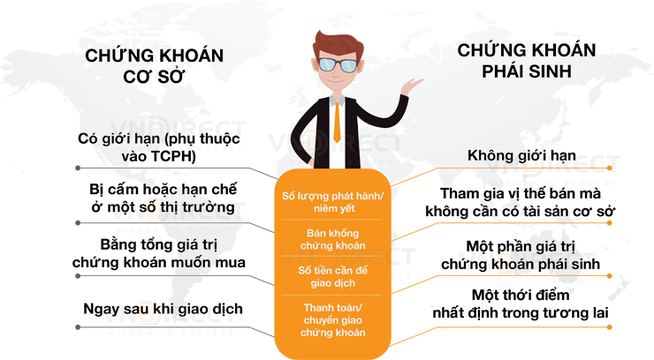
Tổng quan về CKVN

Slide 16
Tổng quan về CKVN
Đối với cổ phiếu trên thị trường cơ sở, nhà đầu tư muốn mua cổ phiếu cần phải có đủ số tiền, và nhà đầu tư muốn bán cổ phiếu phải có đủ số cổ phiếu trước khi giao dịch.
Tuy nhiên, đối với Hợp đồng tương lai, nhà đầu tư không cần có đủ toàn bộ số tiền để tham gia vị thế mua, hoặc không cần nắm giữ tài sản cơ sở để tham gia vị thế bán.
Nhà đầu tư khi giao dịch Hợp đồng tương lai, đối với cả bên mua và bên bán, sẽ cần làm quen với hai hoạt động chính trong Giao dịch hợp đồng tương lai: Ký quỹ và thanh toán hàng ngày.

Slide 17
Tổng quan về CKVN
KÝ QUỸ LÀ GÌ VÀ KÝ QUỸ HOẠT ĐỘNG NHƯ THẾ NÀO?
Ký quỹ là một trong những điểm khác biệt của giao dịch chứng khoán phái sinh so với giao dịch cổ phiếu. Ký quỹ trong giao dịch chứng khoán phái sinh đóng vai trò như một khoản đặt cọc để đảm bảo việc thực hiện nghĩa vụ của hai bên khi tham gia hợp đồng.
Trung tâm lưu ký sẽ quy định tỉ lệ ký quỹ ban đầu cho mỗi loại hợp đồng khác nhau.
Tỉ lệ ký quỹ ban đầu do trung tâm lưu ký quy định sẽ nêu rõ nhà đầu tư phải ký quỹ bao nhiêu phầm trăm giá trị hợp đồng trước khi tham gia giao dịch chứng khoán phái sinh.
Nhà đầu tư không có đủ số tiền ký quỹ như yêu cầu có thể bị gọi ký quỹ, và phải nộp đầy đủ ký quỹ để có thể tiếp tục nắm giữ vị thế đối với Hợp đồng tương lai.

Slide 18
Tổng quan về CKVN
VIỆC THANH TOÁN HÀNG NGÀY DIỄN RA NHƯ THẾ NÀO?
Một điểm khác biệt nữa của thị trường chứng khoán phái sinh là cơ chế thanh toán hàng ngày. Nhà đầu tư khi giao dịch và nắm giữ các vị thế trong các hợp đồng chứng khoán phái sinh sẽ phải thực hiện thanh toán toàn bộ lãi lỗ phát sinh từ các vị thế đó mỗi ngày:
– Nếu tài khoản chứng khoán phái sinh của nhà đầu tư lỗ ròng: nhà đầu tư sẽ phải thanh toán đầy đủ toàn bộ số lỗ phát sinh chậm nhất đến 9h sáng ngày hôm sau.
– Nếu tài khoản chứng khoán phái sinh của nhà đầu tư lãi ròng: nhà đầu tư sẽ nhận được đầy đủ số lãi phát sinh sau 11h sáng ngày hôm sau.
Lãi/lỗ ở mỗi vị thế sẽ được tính toán dựa trên giá giao dịch đóng cửa của hợp đồng tương lai đó. Riêng đối với các hợp đồng tương lai chỉ số đến ngày đáo hạn, lãi/lỗ sẽ được tính toán dựa trên giá đóng cửa của chỉ số tại ngày đáo hạn của hợp đồng tương lai đó.

Slide 19
Tổng quan về CKVN
QUY MÔ HỢP ĐỒNG ĐƯỢC TÍNH TOÁN NHƯ THẾ NÀO?
Giống như giá của mỗi cổ phiếu, quy mô của mỗi hợp đồng phái sinh sẽ cho biết giá trị đầu tư mà nhà đầu tư đang tham gia là bao nhiêu. Quy mô hợp đồng sẽ được tính theo công thức:
Quy mô hợp đồng = giá Hợp đồng tương lai * hệ số nhân

Slide 20
Tổng quan về CKVN
NHÀ ĐẦU TƯ CẦN CHÚ Ý GÌ KHI THAM GIA GIAO DỊCH CHỨNG KHOÁN PHÁI SINH ?
Khi giao dịch chứng khoán phái sinh, sau khi đã nắm giữ vị thế, nhà đầu tư cần theo dõi hai loại tỷ lệ: Tỷ lệ sử dụng tài sản ký quỹ và tỷ lệ tài khoản phái sinh.
Tỷ lệ sử dụng tài sản ký quỹ = Giá trị ký quỹ yêu cầu/Giá trị tài sản ký quỹ hợp lệ
Tỷ lệ sử dụng tài khoản phái sinh = Giá trị ký quỹ yêu cầu/Giá trị tài sản ròng hợp lệ
Giá trị ký quỹ yêu cầu = IM + VM + DM
Trong đó:
IM: Ký quỹ ban đầu theo quy định của Trung tâm lưu ký.
VM: Giá trị lỗ ròng phát sinh trong phiên (nếu có).
DM: Ký quỹ chuyển giao, dùng thay cho IM đối với các hợp đồng phái sinh chuyển giao vật chất đến ngày đáo hạn.

Slide 21
Tổng quan về CKVN
Giá trị tài sản ký quỹ hợp lệ: Số tài sản ký quỹ hợp lệ đã nộp lên Trung tâm lưu ký.
Giá trị tài sản ròng hợp lệ: Số tài sản ký quỹ hợp lệ đã nộp lên Trung tâm lưu ký + tiền tại CTY CK– nợ tại CTY CK
CTY CK sẽ quy định các mức an toàn, cảnh báo và xử lý đối với từng tỷ lệ này:
– Mức an toàn: Nhà đầu tư sẽ được giao dịch chứng khoán phái sinh tối đa cho tới khi tỷ lệ đạt mức an toàn này.
– Mức cảnh báo: Khi vượt quá mức này, CTY CK sẽ gọi bổ sung ký quỹ và nhà đầu tư phải nộp thêm ký quỹ hoặc đóng bớt vị thế để tỷ lệ về thấp hơn hoặc bằng mức an toàn.
– Mức xử lý: Tài khoản của nhà đầu tư sẽ bị xử lý đóng vị thế nếu vượt quá mức này.

Slide 22
Nội dung chính
Thực hành tại lớp
API SSI, DNSE, Forex
Tạo key, get data
Clean & chuẩn hóa data
Chiến lược
Vào lệnh

Slide 23
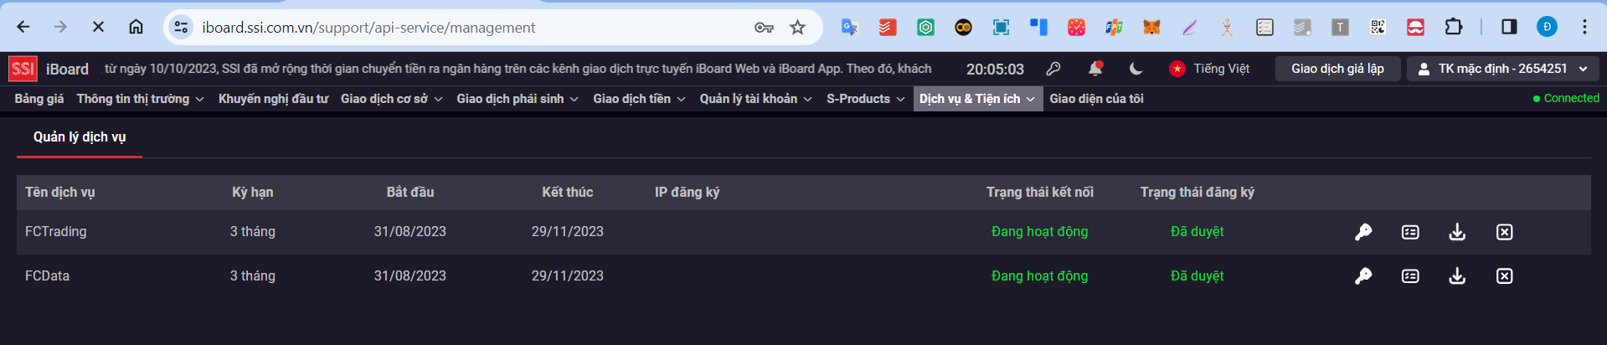
API SSI
B1: Đăng ký tài khoản
B2: Đăng ký API: FC Data (Data), FC Trading (Trading)

Slide 24
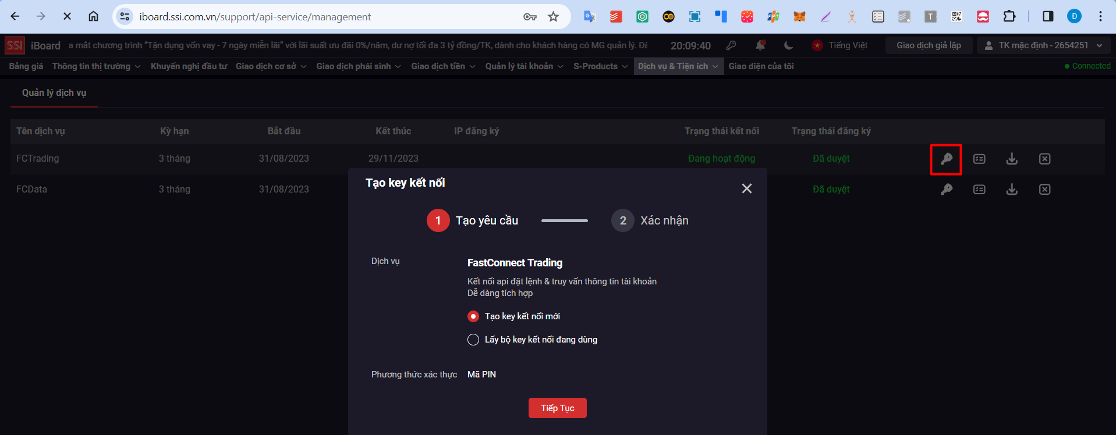
API SSI
Tạo KEY

Slide 25
API DNSE
B1: Đăng ký tài khoản: https://entradex.dnse.com.vn/dashboard
Đăng ký API

Slide 26
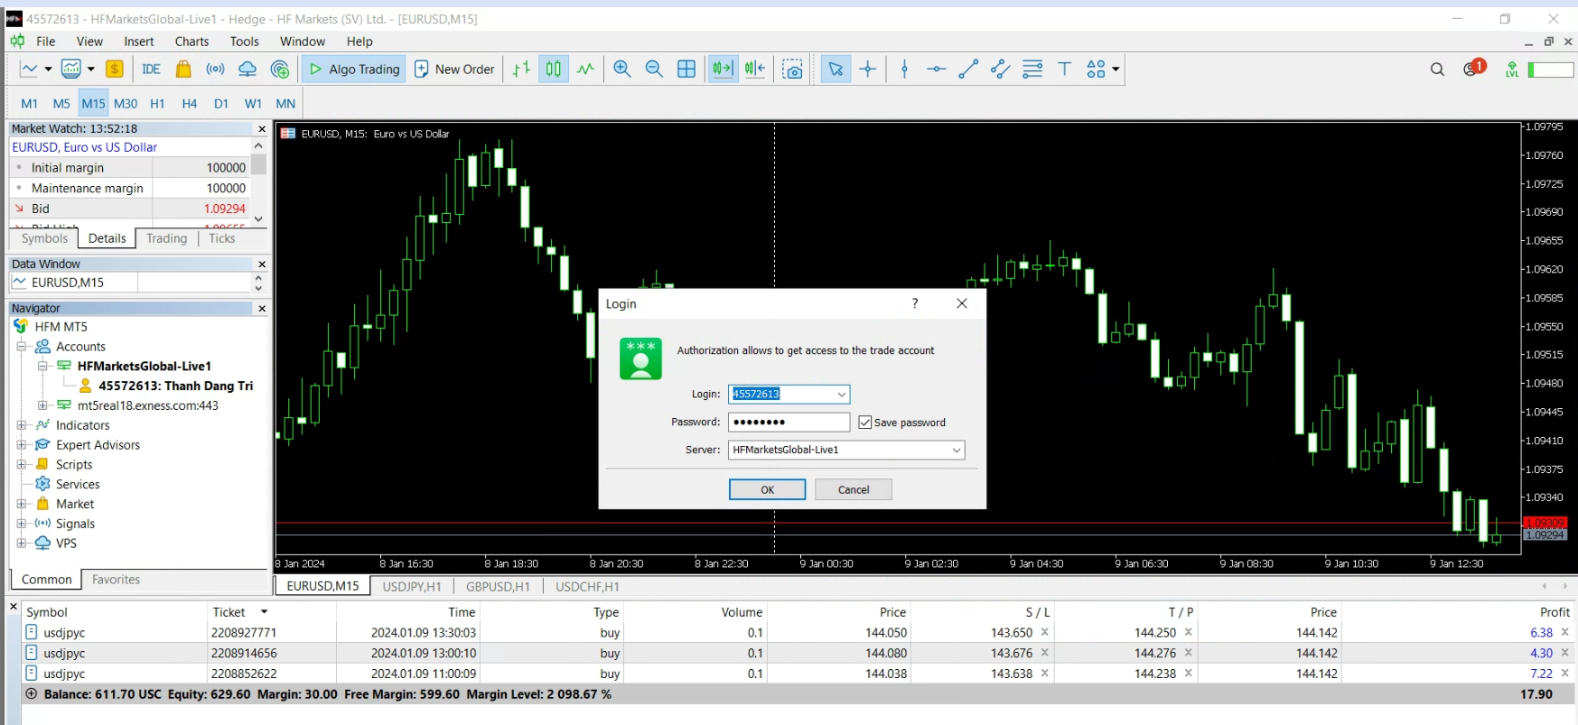
API Forex
Tài khoản MT5

Slide 27
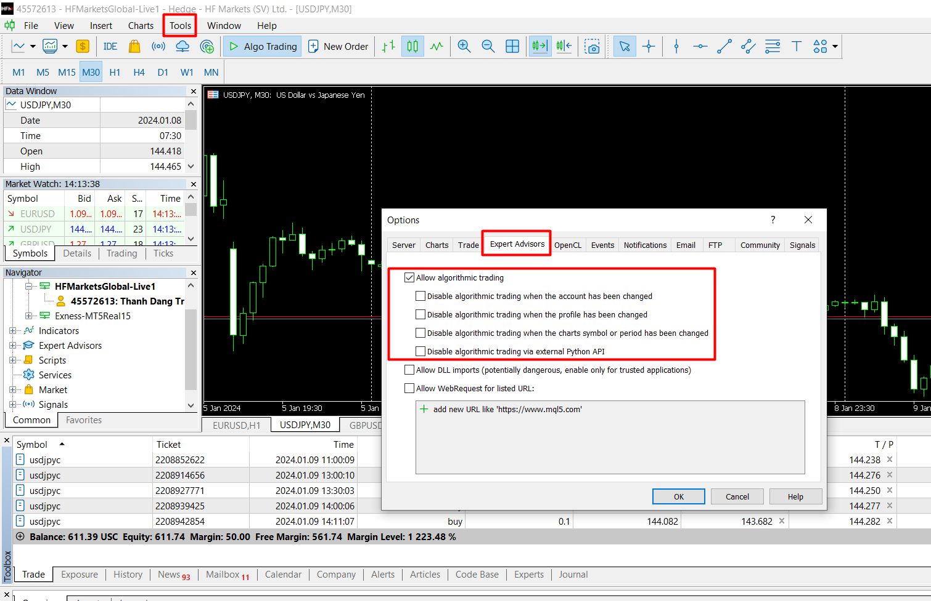
API Forex
Bật Auto Trade lên

Slide 28
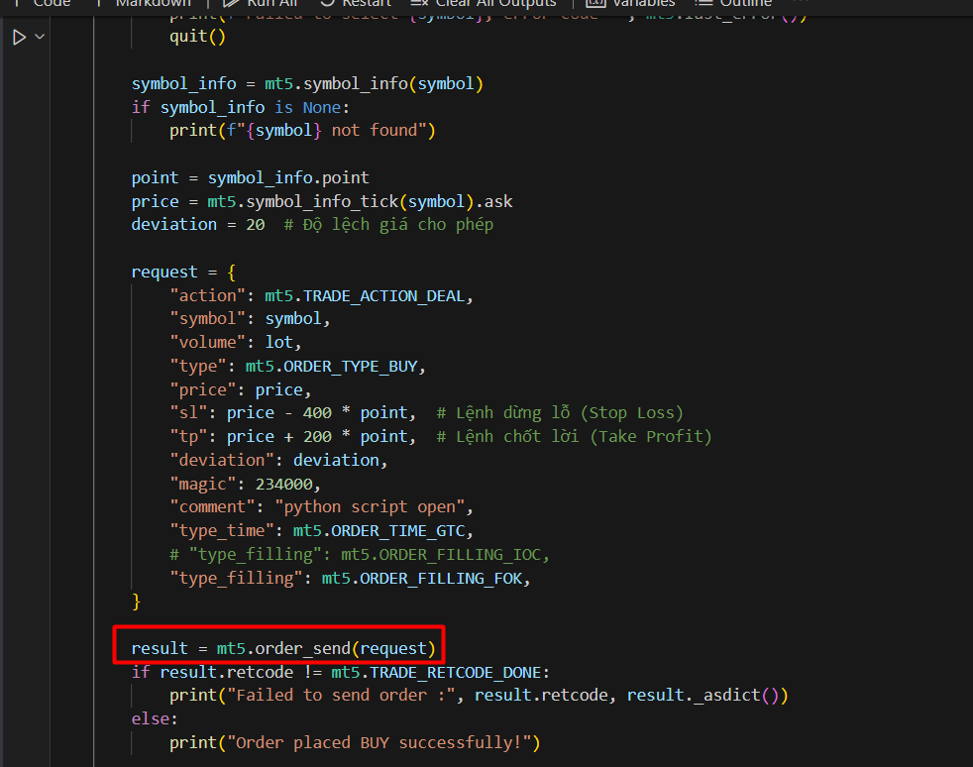
API Forex
Cài đặt MT5
Pip install metatrader5
Vào lệnh

Slide 29


